Slide 1
Pågående initiativ för en bättre kompetensförsörjning
Kristina Persdotter, statssekreterare Utbildningsdepartementet
Sobona Valideringskonferens 2021 9 november 2021

Slide 2
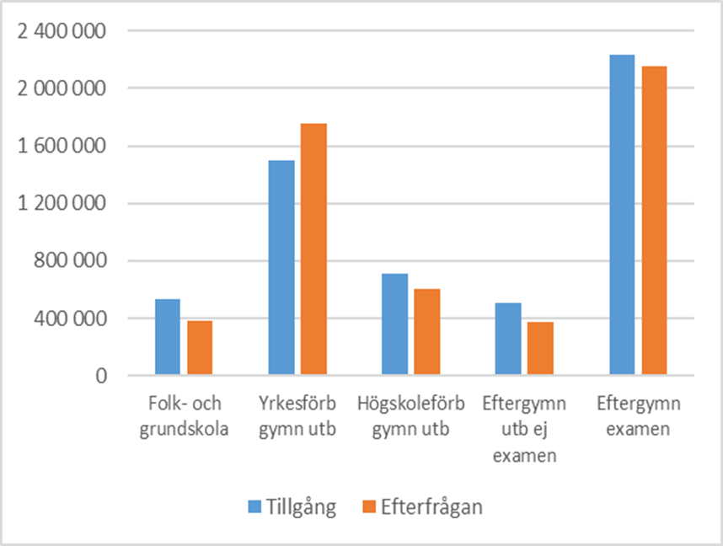
Stora kompetensbrister på svensk arbetsmarknad…
Utbildning behövs för bekämpa arbetslösheten, förbättra integrationen och möta kompetensbristerna på svensk arbetsmarknad
SCBs trender och prognoser 2020 med sikte på 2035 visar stora kompetensbrister vg gymnasialt yrkesutbildade. Störst brist inom vård och omsorg, industriteknik och fordon.
Källa: SCB, Trender och prognoser 2020

Slide 3
…samtidigt som hög arbetslöshet i utsatta grupper
Arbetslöshet inom olika grupper Procent av arbetskraften, helårsvärden
Källa: SCB

Slide 4
Fler utbildningsplatser i Kunskapslyftet
Medel motsvarande antal utbildningsplatser
162 300

Slide 5
Yrkesvux byggs ut kraftigt
Yrkesvuxplatser med statsbidrag
Yrkesinriktningar inom vux leder till jobb
2014-2019 utfall, 2020-2022 prognos

Slide 6
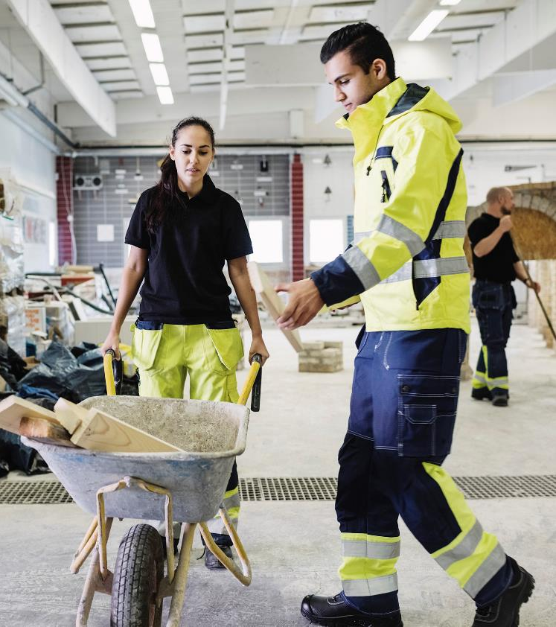
Förstärkt jobbfokus i komvux
Mer jobbfokus i utbildningspolitiken och mer utbildningsfokus I jobbpolitiken
Nytt mål: bas för den nationella och regionala kompetensförsörjningen
Ny prioriteringsgrund: störst behov
Slopad medfinansiering 2020 och generösare villkor från 2021: 7/3
Högre statsbidrag för yrkesutbildning i kombination med sfi/sva och ingen medfinansiering 2021-22
Foto: Maskot / Folio

Slide 7
Reformer inom komvux och gymnasieskola
Prop: Planering och dimensionering av gymnasial utbildning
Prop: Ökade möjligheter till grundläggande högskolebehörighet på gymnasieskolans yrkesprogram
Prop: En sammanhållen utbildning för nyanlända som har utbildningsplikt
Kombinationsutbildningar
Prop: Validering. Skyldighet för kommunerna att erbjuda validering inom komvux
Försöksverksamhet komvux flex
Resurser till regionerna för arbete med gymnasial utbildning och validering
Fortsättning Äldreomsorgslyftet
Foto: Maskot /Folio

Slide 8
Yrkeshögskolan fördubblas
Bild: Johnér
Fördubbling av Yrkeshögskolan 2014-2021
Kurser och kurspaket
Försöksverksamhet med YH-flex, snabbare och flexiblare väg till en yh-examen
Momskompensation för privata anordnare från 2022

Slide 9
Sverige ska få ett av världens bästa omställningssystem
ss
Omställningsstudiestöd införs 2023 för att ge bättre möjligheter till vidareutbildning.
Med bidrag och lån kommer stödet att motsvara cirka 80 procent av lönen.
1,36 miljarder kronor för 2023. Fullt utbyggt beräknas studiestödet kosta 6-9 miljarder kronor per år.
Nytt offentligt grundläggande omställnings- och kompetensstöd för arbetstagare som inte omfattas av kollektivavtal.
Ny offentlig omställningsorganisation vid Kammarkollegiet. 75 miljoner kronor avsätts för 2022.
Ersättning till arbetsgivare som finansierar omställnings- och kompetensstöd.
Foto: Maskot.

Slide 10
Samverkansprogram: Kompetensförsörjning och livslångt lärande
Myndighetsuppdrag: Utveckla en sammanhållen datainfrastruktur för kompetensförsörjning och livslångt lärande
Projekt som Vinnova finansierar:
Systemutveckling för ökad övergång mellan yrkeshögskola och högre utbildning
Lära att lära – en verktygslåda för ökad förmåga, motivation och lust till livslångt lärande
Kompetenspasset: mikromeriter som verktyg för att synliggöra kompetenser utifrån behov
DINO: Demonstrator för innovation i offentlig sektor
Foto: Ninni Andersson/Regeringskansliet

Slide 11
Pågående initiativ för en bättre kompetensförsörjning
Kristina Persdotter, statssekreterare Utbildningsdepartementet
Sobona Valideringskonferens 2021 9 november 2021

